Slide 1
Capítulo 1: PROGRAMACIÓN DE PROCESOS
Programación de Servicios y Procesos

Slide 2
ÍNDICE
Concepto básicos
Programación concurrente
Funcionamiento básico del Sistema Operativo
Estados de un proceso
Planificación de procesos
Gestión de procesos
Comunicación de procesos
Sincronización de procesos
Programación multiproceso

Slide 3
Conceptos básicos
PROGRAMA
Toda la información (tanto código como datos) almacenada en disco de una aplicación que resuelve una necesidad concreta para los usuarios.
PROCESO
Programa en ejecución. Este concepto no se refiere únicamente al código y a los datos, sino que incluye todo lo necesario para su ejecución:
Contador de programa.
Imagen de memoria.
Estado del procesador.
EJECUTABLE
Fichero que contiene la información necesaria para crear un proceso a partir de los datos almacenados de un programa.

Slide 4
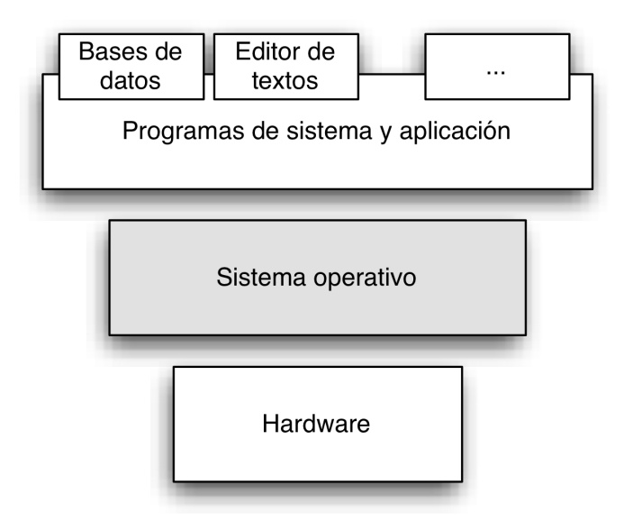
Conceptos básicos
DEMONIO
Proceso no interactivo que está ejecutándose continuamente en segundo plano. Suele proporcionar un servicio básico para el resto de procesos.
SISTEMA OPERATIVO
Programa que hace de intermediario entre el usuario y las aplicaciones que utiliza y el hardware del ordenador. Entre su funcionalidad.
Hace de interfaz entre el usuario y los recursos del ordenador.
Permite utilizar los recursos del computador de forma eficiente.
Ejecuta los programas del usuario.

Slide 5
Programación concurrente
Actualmente se pueden tener en ejecución al mismo tiempo múltiples tareas interactivas en:
Un único procesador (multiprogramación).
Si solamente existe un único procesador, solamente un proceso puede estar en un momento determinado en ejecución.
El sistema operativo se encarga de cambiar el proceso en ejecución después de un período corto de tiempo (del orden de milisegundos) creando en el usuario la percepción de que múltiples programas se están ejecutando al mismo tiempo (programación concurrente).
La programación concurrente no mejora el tiempo de ejecución global de los programas ya que se ejecutan intercambiando unos por otros en el procesador. Sin embargo, permite que varios programas parezca que se ejecuten al mismo tiempo.

Slide 6
Programación concurrente
Varios núcleos en un mismo procesador (multitarea).
Cada núcleo podría estar ejecutando una instrucción diferente al mismo tiempo.
El sistema operativo se encarga de planificar los trabajos que se ejecutan en cada núcleo y cambiar unos por otros para generar multitarea.
Todos los cores comparten la misma memoria por lo que es posible utilizarlos de forma coordinada (programación paralela).
La programación paralela permite mejorar el rendimiento de un programa ya que permite que se ejecuten varias instrucciones a la vez.

Slide 7
Programación concurrente
Varios ordenadores distribuidos en red.
Cada uno de los ordenadores tendrá sus propios procesadores y su propia memoria (programación distribuida).
La programación distribuida posibilita la utilización de un gran número de dispositivos de forma paralela, lo que permite alcanzar elevadas mejoras en el rendimiento de la ejecución de programas distribuidos.
Como cada ordenador posee su propia memoria, imposibilita que los procesos puedan comunicarse fácilmente, teniendo que utilizar otros esquemas de comunicación más complejos y costosos a través de la red que los interconecte.

Slide 8
Funcionamiento básico del SO
KERNEL
Parte central del sistema operativo responsable de gestionar los recursos del ordenador, permitiendo su uso a través de llamadas al sistema.
Parte pequeña del sistema operativo, si la comparamos con lo necesario para implementar su interfaz.
A todo lo demás del sistema operativo se le denomina programas del sistema.
Funciona en base a interrupciones. Una interrupción es una suspensión temporal de la ejecución de un proceso, para pasar a ejecutar una rutina que trate dicha interrupción.
Cuando salta una interrupción se transfiere el control a la rutina de tratamiento de la interrupción.
Mientras se está atendiendo una interrupción, se deshabilita la llegada de nuevas interrupciones.
Cuando finaliza la rutina, se reanuda la ejecución del proceso en el mismo lugar donde se quedó cuando fue interrumpido.
Notes:
Rutina dependiente del sistema operativo.
Las rutinas de tratamiento de interrupción pueden ser vistas como el código propiamente dicho del kernel.

Slide 9
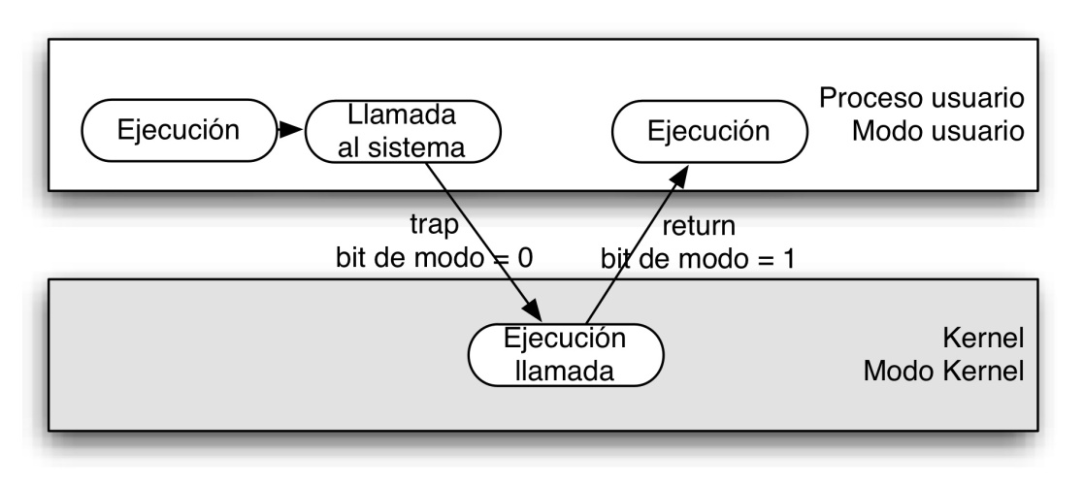
Funcionamiento básico del SO
LLAMADAS AL SISTEMA
Interfaz que proporciona el kernel para que los programas de usuario puedan hacer uso de forma segura de determinadas partes del sistema.
MODO DUAL
Característica del hardware que permite al sistema operativo protegerse.
El procesador tiene dos modos de funcionamiento
0. Modo kernel , llamado “modo supervisor” o “modo privilegiado”.
1. Modo usuario. Utilizado para la ejecución de programas de usuario.
Notes:
Los errores de un programa podrían afectar a otros programas o al propio sistema operativo, por lo que para asegurar su ejecución de la forma correcta, el sistema implementa una interfaz de llamadas para evitar que ciertas instrucciones peligrosas sean ejecutadas directamente por programas de usuario.

Slide 10
Estados de un proceso
Los procesos pueden cambiar de estado a lo largo de su ejecución.
Se definen los siguientes estados:
Nuevo: el proceso está siendo creado a partir del fichero ejecutable.
Listo: el proceso no se encuentra en ejecución aunque está preparado para hacerlo. El sistema operativo no le ha asignado todavía un procesador para ejecutarse.
En ejecución: el proceso se está ejecutando. El sistema operativo utiliza el mecanismo de interrupciones para controlar su ejecución. .
Bloqueado: el proceso está bloqueado esperando que ocurra algún suceso. Cuando ocurre el evento que lo desbloquea, el proceso no pasa directamente a ejecución sino que tiene que ser planificado de nuevo por el sistema.
Terminado: el proceso ha finalizado su ejecución y libera su imagen de memoria.

Slide 11
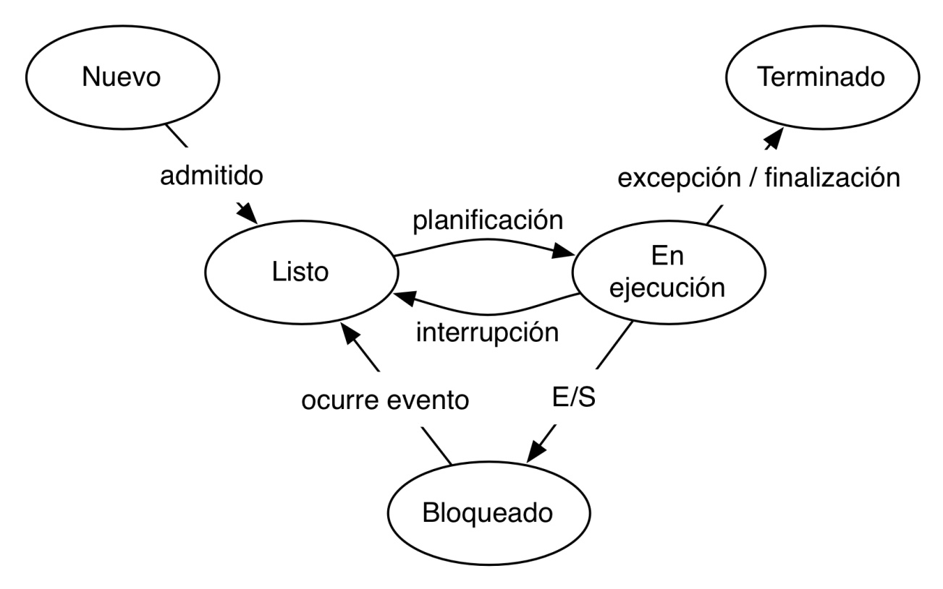
Estados de un proceso

Slide 12
Colas de procesos
Los procesos se van intercambiando el uso del procesador para su ejecución de forma concurrente.
Para ello, el sistema operativo organiza los procesos en varias colas, migrando los procesos de unas a otras:
Cola de procesos: contiene todos los procesos del sistema.
Cola de procesos preparados: contiene todos los procesos listos esperando para ejecutarse.
Cola de dispositivo: por cada dispositivo una cola diferente que contiene los procesos que están a la espera de alguna operación de E/S.

Slide 13
Planificación de procesos
El planificador es el encargado de seleccionar los movimientos de procesos entre las diferentes colas.
Dos tipos de planificación:
A corto plazo:
Selecciona qué proceso de la cola de procesos preparados pasará a ejecución.
Se invoca del orden de milisegundos, cuando se produce un cambio de estado del proceso en ejecución.
Decisión rápida: algoritmos de planificación sencillos.
A largo plazo:
Selecciona qué procesos nuevos deben pasar a la cola de procesos preparados.
Se invoca con poca frecuencia, por lo que puede tomarse más tiempo en tomar la decisión.
Controla el grado de multiprogramación (número de procesos en memoria).

Slide 14
Planificación de procesos
Planificación a corto plazo:
Planificación sin desalojo o cooperativa.
Únicamente se cambia el proceso en ejecución si dicho proceso se bloquea o termina.
Planificación apropiativa.
Se cambia el proceso en ejecución si en cualquier momento en que un proceso se está ejecutando, otro proceso con mayor prioridad se puede ejecutar.
La aparición de un proceso más prioritario se puede deber tanto al desbloqueo del mismo como a la creación de un nuevo proceso.
Tiempo compartido:
cada cierto tiempo (llamado cuanto) se desaloja el proceso que estaba en ejecución y se selecciona otro proceso para ejecutarse.
Todas las prioridades de los procesos se consideran iguales.

Slide 15
Cambio de contexto
Cuando el procesador pasa a ejecutar otro proceso, el sistema operativo guarda el contexto del proceso actual y restaurar el contexto del proceso que el planificador a corto plazo ha elegido ejecutar.
Se conoce como contexto a:
Estado del proceso.
Estado del procesador.
Información de gestión de memoria.
La salvaguarda de la información del proceso en ejecución se produce cuando hay una interrupción.
El cambio de contexto es tiempo perdido, ya que el procesador no hace trabajo útil durante ese tiempo y su duración depende de la arquitectura en concreto del procesador.

Slide 16
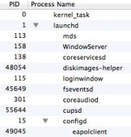
Gestión de procesos
El sistema operativo es el encargado de crear los nuevos procesos siguiendo las directrices del usuario.
La puesta en ejecución de un nuevo proceso se produce debido a que hay un proceso en concreto que está pidiendo su creación en su nombre o en nombre del usuario.
Cualquier proceso en ejecución (proceso hijo) siempre depende del proceso que lo creó (proceso padre), estableciéndose un vínculo entre ambos. A su vez, el nuevo proceso puede crear nuevos procesos, formándose lo que se denomina un árbol de procesos.
Notes:
Para identificar a los procesos, los sistemas operativos suelen utilizar un identificador de proceso (process identifier [PID]) unívoco para cada proceso. La utilización del PID es básica a la hora de gestionar procesos, ya que es la forma que tiene el sistema de referirse a los procesos que gestiona.

Slide 17
Gestión de procesos
Operaciones básicas:
Creación de procesos. Cuando se crea un nuevo proceso hijo, ambos procesos, padre e hijo se ejecutan concurrentemente.
Ambos procesos comparten la CPU y se irán intercambiando siguiendo la política de planificación del
Si el proceso padre necesita esperar hasta que el hijo termine su ejecución, puede hacerlo mediante la operación wait.
Los procesos son independientes y tienen su propio espacio de memoria asignado, llamado imagen de memoria.
Terminación de procesos. Al terminar la ejecución de un proceso, es necesario avisar al sistema operativo de su terminación para liberar los recursos que tenga asignados.
En general, es el propio proceso el que le indica al sistema mediante la operación exit que quiere terminar, pudiendo aprovechar para mandar información de su finalización al padre.

Slide 18
Creación de procesos
Creación de hilos en Java:
La clase que representa un proceso en Java es la clase Process.
Los métodos de ProcessBuilder.start() y Runtime.exec() crean un proceso nativo en el sistema operativo subyacente y devuelven una de la clase Process que puede ser utilizado para controlar dicho proceso.
El método start() inicia un nuevo proceso utilizando los atributos indicados en el objeto. El nuevo proceso ejecuta el comando y los argumentos indicados en el método command(), ejecutándose en el directorio de trabajo especificado por directory(), utilizando las variables de entono definidas en environment()
El método exec(cmdarray, envp, dir) ejecuta el comando especificado y argumentos en cmdarray en un proceso hijo independiente con el entorno envp y el directorio de trabajo especificado en dir

Slide 19
Creación de procesos
import java.io.IOException;
import java.util.Arrays;
public class RunProcess {
public static void main(String[] args) throws IOException {
if (args.length <= 0) {
System.err.println("Se necesita un programa a ejecutar");
System.exit(-1);
}
ProcessBuilder pb = new ProcessBuilder(args);
try {
Process process = pb.start();
int retorno = process.waitFor();
System.out.println("La ejecución de " +
Arrays.toString(args) + " devuelve " + retorno);
}catch(IOException ex){
System.err.println("Excepción de E/S!!");
System.exit(-1);
}catch(InterruptedException ex){
System.err.println("El proceso hijo finalizó
de forma incorrecta");
System.exit(-1);
}
}
}
Notes:
Para crear un hilo utilizando la interfaz Runnable se debe crear una nueva clase que implemente la interfaz, teniendo que implementar únicamente el método run() con la tarea a realizar.
Además se debe crear una instancia de la clase Thread dentro de la nueva clase, la cual representará el hilo a ejecutar. Como dicho hilo pertenece a la clase Thread se debe utilizar start() para ponerlo en ejecución o arrancarlo.

Slide 20
Terminación de procesos
El proceso hijo realizará su ejecución completa terminando y liberando sus recursos al finalizar.
Esto se produce cuando el hijo realiza la operación exit para finalizar su ejecución.
Un proceso padre puede además terminar de forma abrupta un proceso hijo que creó mediante la operación destroy
Esta operación elimina el proceso hijo indicado liberando sus recursos en el sistema operativo subyacente.
En Java, los recursos correspondientes los eliminará el garbage collector cuando considere.

Slide 21
Terminación de procesos
import java.io.IOException;
public class RuntimeProcess {
public static void main(String[] args) {
if (args.length <= 0) {
System.err.println("Se necesita un programa a ejecutar");
System.exit(-1);
}
Runtime runtime = Runtime.getRuntime();
try {
Process process = runtime.exec(args);
process.destroy();
}catch(IOException ex){
System.err.println("Excepción de E/S!!");
System.exit(-1);
}
}
}

Slide 22
Comunicación de procesos
Un proceso recibe información, la transforma y produce resultados mediante su:
Entrada estándar (stdin): lugar de donde el proceso lee los datos de entrada que requiere para su ejecución.
Normalmente es el teclado.
No se refiere a los parámetros de ejecución del programa.
Salida estándar (stdout): sitio donde el proceso escribe los resultados que obtiene.
Normalmente es la pantalla.
Salida de error (stderr): sitio donde el proceso envía los mensajes de error.
Habitualmente es el mismo que la salida estándar, pero puede especificarse que sea otro lugar, cómo un fichero.

Slide 23
Comunicación de procesos
En Java, el proceso hijo no tiene su propia interfaz de comunicación, por lo que el usuario no puede comunicarse con él directamente.
Stdin, stdout y stderr están redirigidas al proceso padre a través de los flujos de datos:
OutputStream: flujo de salida del proceso hijo.
El stream está conectado por un pipe a la entrada estándar (stdin) del proceso hijo.
InputStream: flujo de entrada del proceso hijo.
El stream está conectado por un pipe a la salida estándar (stdout) del proceso hijo.
ErrorStream: flujo de error del proceso hijo.
El stream está conectado por un pipe a la salida estándar (stderr) del proceso hijo.
Por defecto, está conectado al mismo sitio que stdout.
Notes:
Si se desea tenerlos separados stderr y stdout, lo que permite identificar errores de forma más sencilla, se puede utilizar el método redirectErrorStream(boolean) de la clase ProcessBuilder. Si se pasa un valor true como parámetro, los flujos de datos correspondientes a stderr y stdout en la JVM serán diferentes y representarán la salida estándar y la salida de error del proceso de forma correspondiente.

Slide 24
Comunicación de procesos
Además de la posibilidad de comunicarse mediante flujos de datos, existen otras alternativas para la comunicación de procesos:
Usando sockets.
Utilizando JNI (Java Native Interface) para acceder desde Java a aplicaciones en otros lenguajes de programación de más bajo nivel, que pueden sacar partido al sistema operativo subyacente.
Librerías de comunicación no estándares entre procesos. Permiten aumentar las capacidades del estándar Java para comunicar procesos mediante:
Memoria compartida: se establece una región de memoria compartida entre varios procesos a la cual pueden acceder todos ellos.
Pipes: permite a un proceso hijo comunicarse con su padre a través de un canal de comunicación sencillo.
Semáforos: mecanismo de bloqueo de un proceso hasta que ocurra un evento.

Slide 25
Sincronización de procesos
Los métodos de comunicación de procesos se pueden considerar como métodos de sincronización ya que permiten al proceso padre llevar el ritmo de envío y recepción de mensajes.
Además de la utilización de los flujos de datos se puede esperar por la finalización del proceso hijo mediante la operación wait.
Bloquea al proceso padre hasta que el hijo finaliza su ejecución mediante exit.
Como resultado el padre recibe la información de finalización del proceso hijo.
El valor de retorno especifica mediante un número entero, cómo resulto la ejecución.
No tiene nada que ver con los mensajes que se pasan padre e hijo a través de los streams.
Por convención se utiliza 0 para indicar que el hijo ha acabado de forma correcta.

Slide 26
Sincronización de procesos
import java.io.IOException;
import java.util.Arrays;
public class ProcessSincronization {
public static void main(String[] args)
throws IOException, InterruptedException {
try{
Process process = new ProcessBuilder(args).start();
int retorno = process.waitFor();
System.out.println("Comando " + Arrays.toString(args) + " devolvió: " + retorno);
} catch (IOException e) {
System.out.println("Error ocurrió ejecutando el comando:” + e.getMessage());
} catch (InterruptedException e) {
System.out.println("El comando fue interrumpido. Descripción del error: ” + e.getMessage());
}
}
}

Slide 27
Programación de aplicaciones multiproceso
La programación concurrente es una forma eficaz de procesar la información al permitir que diferentes sucesos o procesos se vayan alternando en la CPU para proporcionar multiprogramación.
El sistema operativo se encarga de proporcionar multiprogramación entre todos los procesos del sistema
Oculta esta complejidad tanto a los usuarios como a los desarrolladores.
Si se pretende realizar procesos que cooperen entre sí, debe ser el propio desarrollador quien lo implemente utilizando comunicación y sincronización de procesos.

Slide 28
Programación de aplicaciones multiproceso
Fases:
Descomposición funcional. Identificar previamente las diferentes cosas que debe realizar la aplicación y las relaciones existentes entre ellas.
Partición. Distribución de las diferentes funciones en procesos estableciendo el esquema de comunicación entre los mismos.
La comunicación entre procesos requiere una pérdida de tiempo tanto de comunicación como de sincronización.
El objetivo debe ser maximizar la independencia entre los procesos minimizando la comunicación entre los mismos.
Implementación. En este caso, Java permite únicamente métodos sencillos de comunicación y sincronización de procesos para realizar la cooperación.

